Slide 1
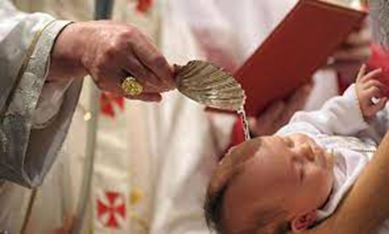
EL BAUTISMO
1. Fundamentos Bíblicos e Institución
2. La Justificación y los efectos del Bautismo
3. Necesidad
4. Celebración Litúrgica
5. Ministro y Sujeto

Slide 2
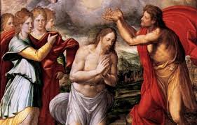
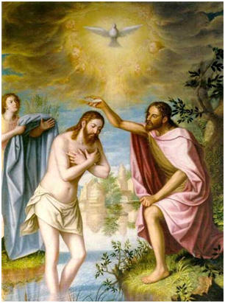
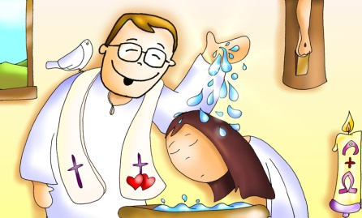
1. Fundamentos bíblicos e institución
Con Juan el Bautista el rito del agua, no tiene eficacia salvadora, se une a la preparación, a la conversión y al deseo de recibir la gracia de Dios.
Jesús es bautizado en las aguas del Jordán al inicio de su vida pública (cfr. Mt 3, 13-17), no por necesidad, sino para dar ejemplo.
Se abren los cielos, desciende el Espíritu en forma de paloma y la voz de Dios Padre confirma que Jesús es su Hijo.
El agua es la materia del signo sacramental.
Cuando se encuentra con Nicodemo, Jesús le dice: «El que no nazca de agua y de Espíritu no puede entrar en el Reino de Dios» (Jn 3, 5).

Slide 3
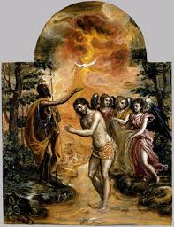
1. Fundamentos bíblicos e institución
Antes de subir a los cielos, el Señor dice a los apóstoles: «Id, pues, y haced discípulos a todas las gentes bautizándolas en el nombre del Padre y del Hijo y del Espíritu Santo, y enseñándoles a guardar todo lo que yo os he mandado» (Mt 28, 19-20). Este mandato señala el objetivo principal de la evangelización, que sigue siendo actual.

Slide 4
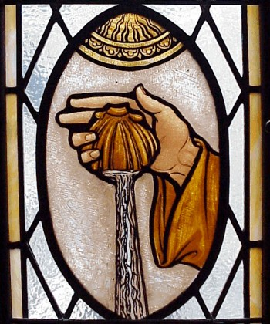
2. La justificación y los efectos del bautismo
El perdón de los pecados. Esto incluye el pecado original y, en los adultos, todos los pecados personales.
Permanecen en el bautizado «ciertas consecuencias temporales del pecado, como los sufrimientos, la enfermedad, la muerte o las debilidades de carácter, etc., así como una inclinación al pecado que la Tradición llama concupiscencia, o "fomes peccati"» (Catecismo, 1264).

Slide 5
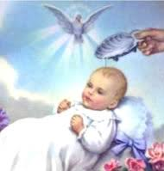
2. La justificación y los efectos del bautismo
La efusión del Espíritu Santo; Dios da al bautizado la gracia santificante, las virtudes teologales y morales y los dones del Espíritu Santo.
Imprime en el cristiano un sello espiritual (carácter) de su pertenencia a Cristo. Este sello no se puede borrar por ningún pecado.

Slide 6
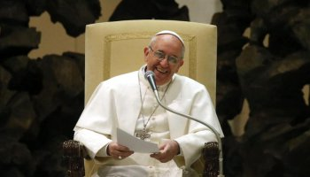
2. La justificación y los efectos del bautismo
La incorporación a la Iglesia.
Quedan obligados a testimoniar delante de los hombres la fe que recibieron de Dios por medio de la Iglesia” (LG 11) y a participar en la actividad apostólica y misionera de ella» (Catecismo, 1270).

Slide 7
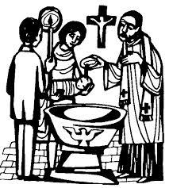
3. Necesidad
El que crea y sea bautizado, se salvará; el que no crea, se condenará» (Mc 16, 16).
Existen, en efecto, situaciones especiales en las cuales los frutos principales del bautismo pueden adquirirse sin la mediación sacramental: el bautismo de sangre y el bautismo de deseo.

Slide 8
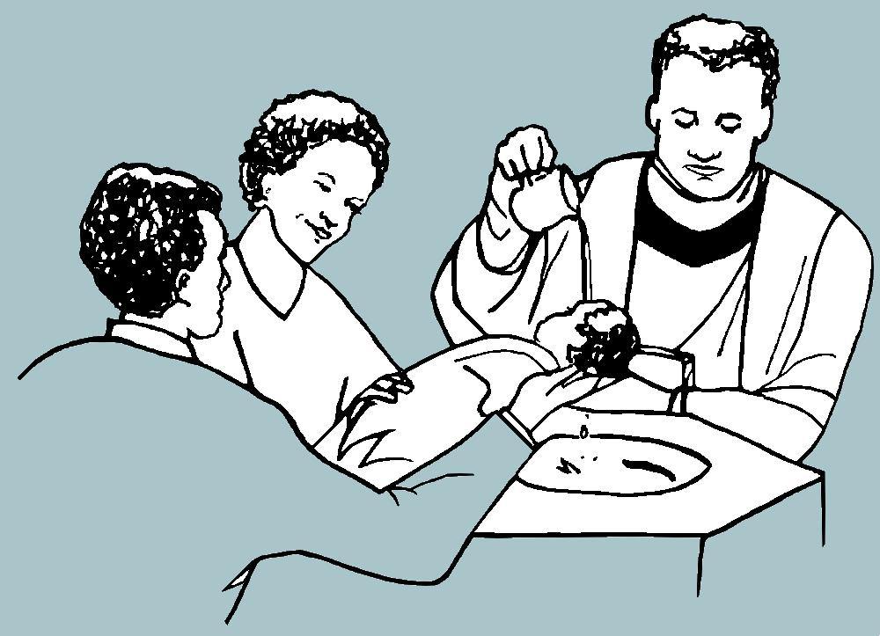
3. Necesidad
Quienes padecen la muerte por razón de la fe, sin haber recibido el Bautismo
Todo hombre que, ignorando el evangelio de Cristo y su Iglesia, busca la verdad y hace la voluntad de Dios según él la conoce, puede ser salvado.

Slide 9
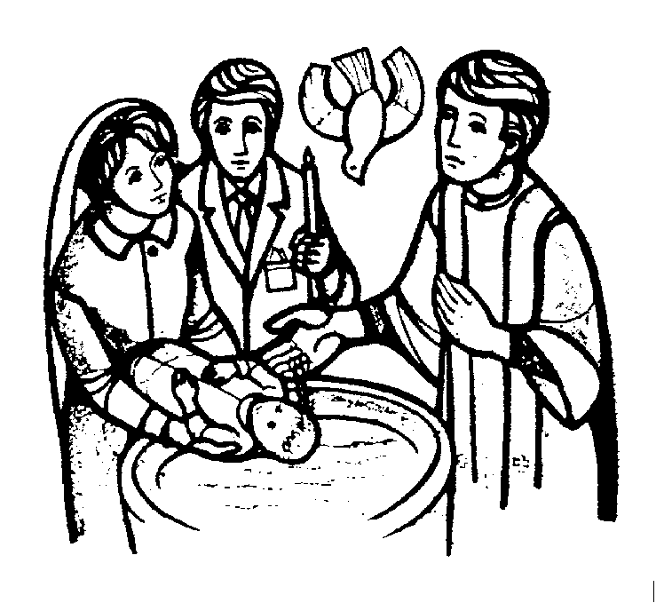
3. Necesidad
La fe en la misericordia de Dios, que quiere que todos los hombres se salven (cfr. 1 Tm 2, 4), nos permite confiar en que haya un camino de salvación para los niños que mueren sin bautismo

Slide 10
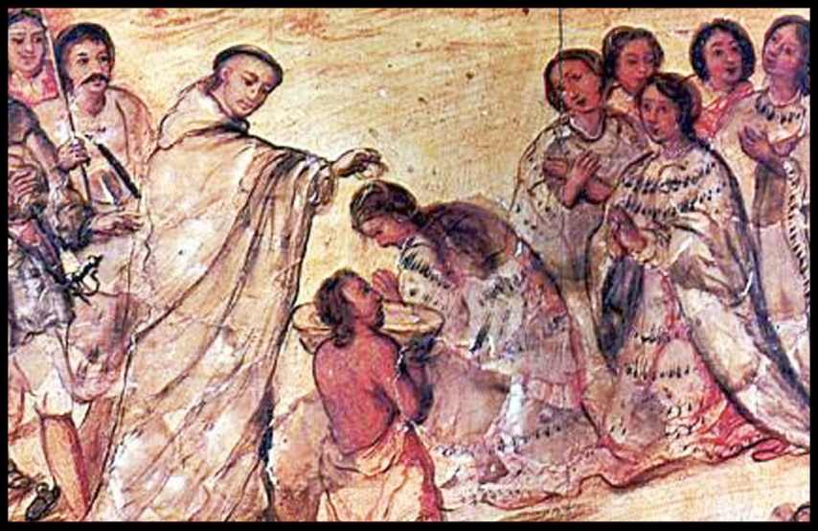
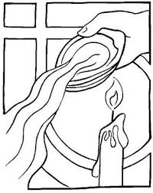
4. Celebración litúrgica
La materia válida del Sacramento es el agua.
El ministro derrama tres veces el agua sobre la cabeza del candidato, o la sumerge, pronuncia las palabras: «NN, yo te bautizo en el nombre del Padre, y del Hijo, y del Espíritu Santo».

Slide 11
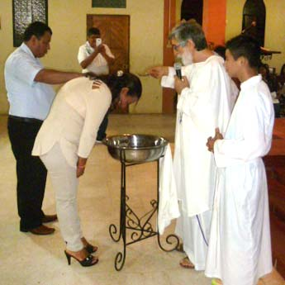
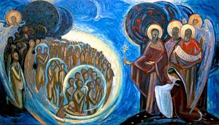
5. Ministro y sujeto
Ministro ordinario es el obispo y el sacerdote y, en la Iglesia latina, también el diácono. En caso de necesidad, puede bautizar cualquier hombre o mujer, incluso no cristiano, con tal de que tenga la intención de realizar lo que la Iglesia cree cuando así actúa.
Los candidatos adultos se preparan a través del catecumenado, con vista a recibir en la misma ceremonia también la confirmación y la primera Comunión.

Slide 12
RESUMEN
El Bautismo es el primer sacramento, necesario para recibir los demás y para alcanzar la salvación
La materia del Bautismo es la ablución con agua natural
La materia del Bautismo es la invocación trinitaria de Mt. 28,19
El ministro ordinario es el obispo, el sacerdote o el diácono
En caso de necesidad cualquiera puede hacerlo siempre que tenga la intención de hacerlo como la Iglesia quiere
Fue instituido por Cristo en el Jordán y promulgado en la Ascensión
Imprime carácter
Perdona el pecado original y los pecados adquiridos, nos hace hijos de Dios y miembros de la Iglesia, el Espíritu Santo nos infunde las virtudes teologales y sus dones

